Slide 1
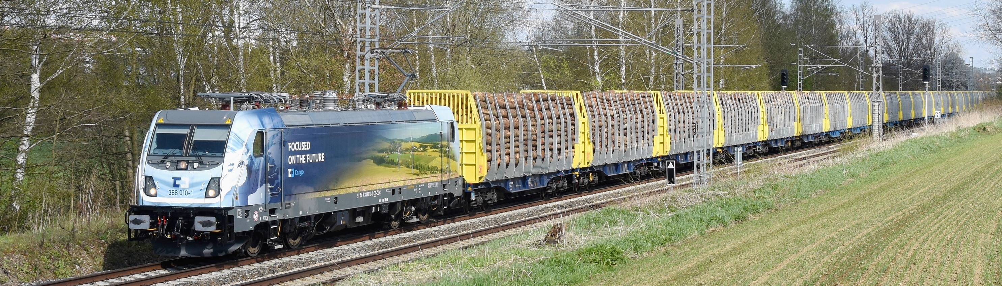

Kam směřuje železniční nákladní doprava
ve střednědobém horizontu
- moderně, bezpečně a ekologicky

Slide 2
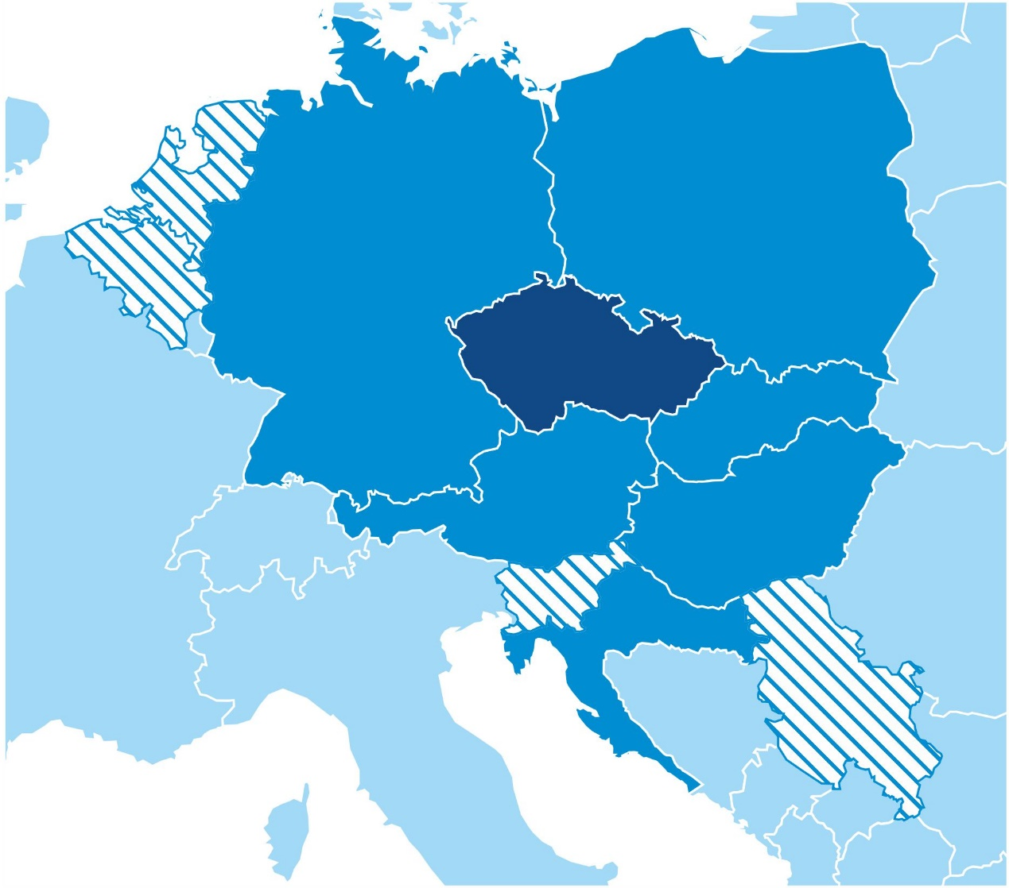





MODERNÍ = MEZINÁRODNÍ přeprava
  Trend v ČD Cargo
  Více než 62% přeprav je mezinárodních
  Zahraniční expanze není otázkou konkurenčního boje.
  Jednoduše ji požaduje zákazník, aby zůstal u přepravy po železnici
  (1 přeprava od začátku do konce s 1 obchodním partnerem)
Pro udržení objemu na železnici a pro mezinárodní přepravy je stěžejní moderní přístup a prostředky: moderní lokomotivy
modulární nástavby (intermodalita)
jednotný stabilní ERTMS (interoperabilita)
IT aplikace (digitalizace)
P
P
P
2
P

Slide 3

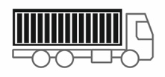
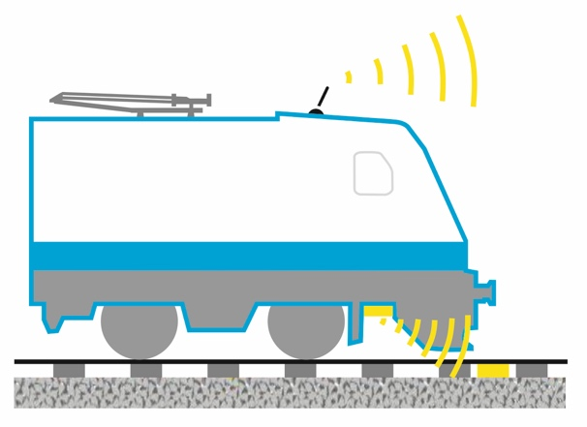
BEZPEČNÁ a EKOLOGICKÁ
nástroj udržitelné a bezpečnostní politiky
    Proč vlastně železnice?
Je ekologická a udržitelná
  v maximální míře využívá elektrickou energii s nižšími emisemi hluku a škodlivých výfukových plynů
  je s ní spojeno pouze 0,4 % emisí skleníkových plynů z dopravy v EU
  – na veškerou dopravu v EU přitom připadá 25 % celkových emisí Unie
Je energeticky účinnější
  oproti nákladním vozům se spalovacími motory spotřebuje železnice na stejný výkon 8x méně elektrické energie
  v případě elektromobility a elektrické trakce na železnici jde stále o 3x menší spotřebu energie na železnici
  Je bezpečná a zajišťuje bezpečnost
  nejbezpečnější druh pozemní dopravy, s nejnižším výskytem smrtelných nehod
  armádní přepravy, přepravy pro energetickou a surovinovou bezpečnost Evropy
+
+
+
+
+
+
3

Slide 4
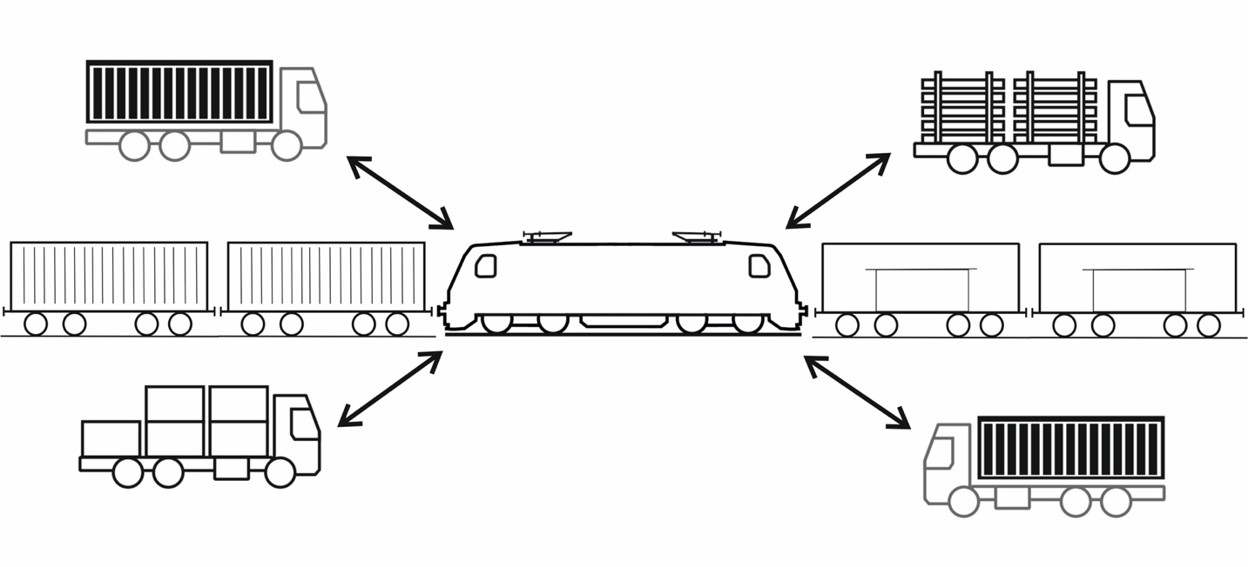
KAM SMĚŘUJE železniční nákladní doprava?
Rychlé a kapacitní nákladní vlaky přepravující velký objem zboží mezi klíčovými uzly
    síť logistických nebo distribučních center s napojením na železniční síť
    vlečky průmyslových podniků
    propojení s „City logistikou“
    rychlá a efektivní překládka přepravních jednotek (model JVZ + kombi)
    Funkční VNVK, nová místa pro překládku přepravních jednotek, ranžíry
Kooperace módů dopravy při využití výhod jednotlivých módů
    Železnice na (elektrifikované) páteři s násobně nižší spotřebou energie a emisemi
    Přeložení v (mini) terminálu v blízkosti měst či dopravních bodů
    (Elektrifikovaná) dodávka pro první a poslední úsek
    (první a poslední míle) <50 km (cílově)
+ moderní technologie viz další snímky
4

Slide 5
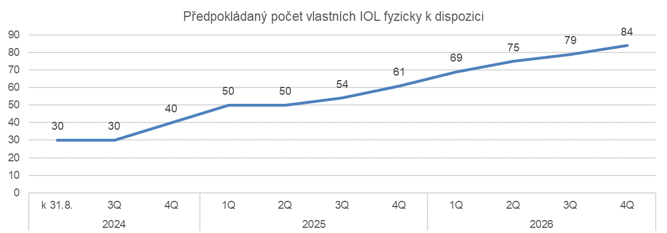
Moderní technologie – nástroj rozvoje
Evoluce
  Postupně implementované technologie: dopravci si hlídají přínosy a návratnost
  INTEROPERABILNÍ LOKOMOTIVY
    vyvoláno potřebou zákazníků – mezinárodní přepravy bez přepřahu, zastavení
    rozvoj díky standardizaci a interoperabilitě – TSI, ERA atd.
    ČD Cargo téměř ztrojnásobí počet vlastních IOL do konce roku 2026
  VOZY S MODULÁRNÍMI (VYMĚNITELNÝMI) NÁSTAVBAMI
    vyvoláno tlakem na efektivnější přepravy (rychlejší nakládka a vykládka; nižší hmotnost vozů)
    vozy pro rychlost > 120 km/h pro přepravy kusových zásilek s využitím přepravních jednotek (využití VRT)
    dlouhodobá univerzálnost vozů – možnost změnit nástavbu v řádu hodin (celý vlak přestrojen v řádu dní) a tím získat flexibilitu na sezónní přepravy vybraných komodit
  INFORMAČNÍ SYSTÉMY A DIGITÁLNÍ PŘÍSTUP
    vyvoláno tlakem zákazníků na přesné a včasné informování a efektivní komunikaci
    objednávky a informace v podobě jakou zákazníci očekávají v době e-commerce
+
„Evoluční“ projekty = mají potenciál objem přeprav udržet a navýšit
5

Slide 6
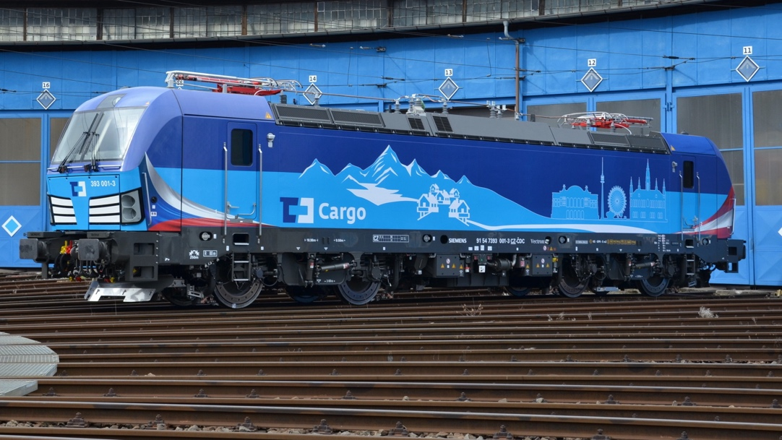
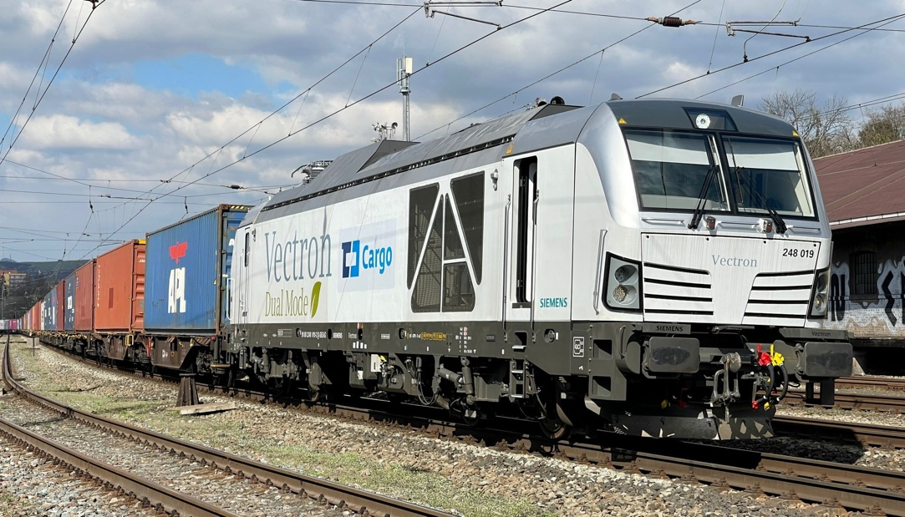
Moderní technologie – lokomotivy
  LOKOMOTIVY S VÍCEZDROJOVÝMI POHONY
    univerzálně použitelná vozidla pro vozbu v částečně elektrifikované železniční síti, pro plánované i neplánované výluky nebo odklony
    v tuto chvíli cestou elekřina+nafta (baterie a vodík spíše okrajové v nákladní dopravě)
    plánována náhrada za dieselové lokomotivy cca od r. 2027+ : primárně kombinace posunu a traťových výkonů (věžové uspořádání) + výhradně traťové
    do roku 2030 je ambice zařadit do flotily až 80 lokomotiv
  LOKOMOTIVY S LAST-MILE DIESEL MODULEM
    standardní interoperabilní elektrická lokomotiva s přídavným motorem o výkonu 180-300kW
    obsluha neelektrifikovaných vleček a kolejí bez nutného přepřahu
  INTEROPERABILNÍ ZABEZPEČOVACÍ ZAŘÍZENÍ = ETCS
    v cílovém stavu umožní jízdu pouze s jedním zařízením napříč Evropou
    ČD Cargo má již téměř 400 lokomotiv vybaveno, či zasmluvněno budoucí vybavení
6

Slide 7
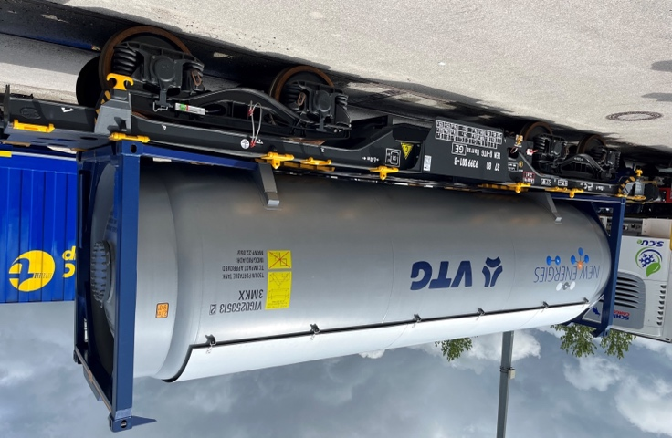
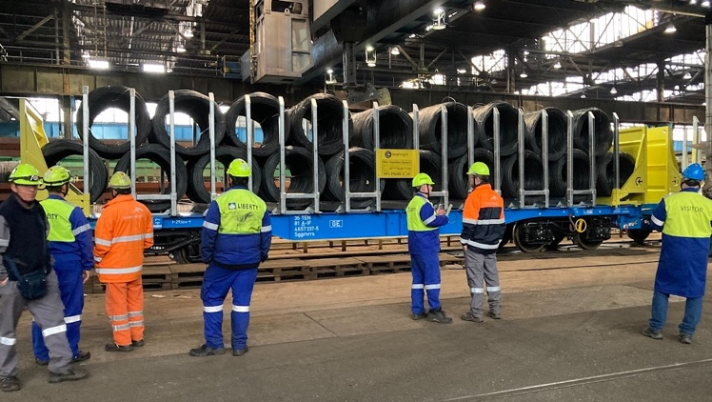
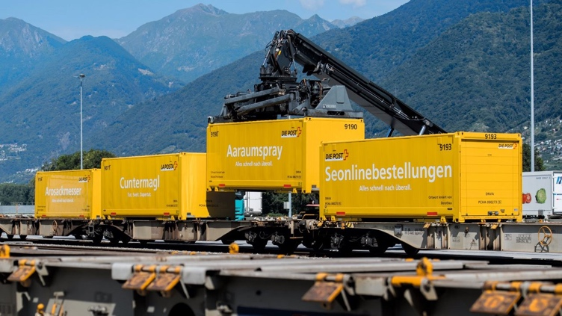
Moderní technologie – vozový park
  PLOŠINOVÉ VOZY
    požadavek na interoperabilitu a dlouhodobou univerzálnost vozů, kdy vozy nejsou vázány na jednu komoditu, ale dají se využít následovně:
      k přepravám kontejnerů nebo výměnných nástaveb
      k osazení modulární (vyměnitelnou) nástavbou
  MODULÁRNÍ (VYMĚNITELNÉ) NÁSTAVBY
    Dostatečná univerzálnost ve vazbě na měnící se požadavky na trhu. možnost změny nástavby v řádu hodin (celý vlak přestrojen v řádu dní)
  INTERMODALITA „klíč i pro jednotlivé vozové zásilky“
    jedna z cest, jak získat zboží ze silnice na železnici
    nepřekládá se zboží, ale přepravní prostředky (rychlý a levný modal shift)
    budoucnost je v kooperaci se silnicí
7

Slide 8
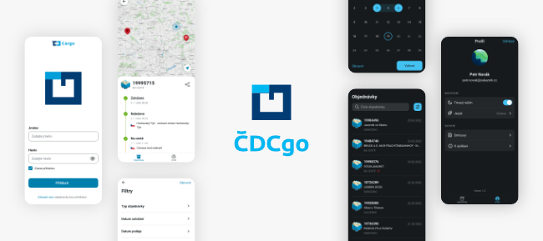
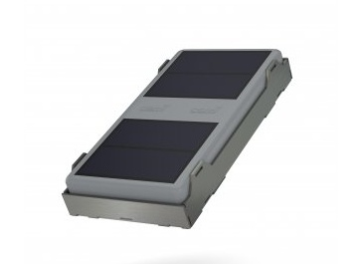
Moderní technologie - digitalizace
  NOVÉ INFORMAČNÍ SYSTÉMY A MOBILNÍ „APPKY“
    dostupnost informací o zásilce jako u klasických poštovních balíkových doručovatelů
    ČDC GO – rychlé a snadné sledování zásilek přímo z mobilního zařízení
  ZVYŠOVÁNÍ BEZPEČNOSTI
    mobilní aplikace NavTrain – pasivní asistent pro strojvedoucí nezávislý od zabezpečovacího zařízení a hnacího vozidla
  ČIPY / SLEDOVÁNÍ VOZŮ
    zajištění informací o přepravě především na zahraničním úseku v rámci zahraničních či mezinárodních přeprav (technologie IoT, GSM)
    umožňuje lepší plánování a využití kapacit kolejových vozidel včetně plánování jejich údržby
8

Slide 9
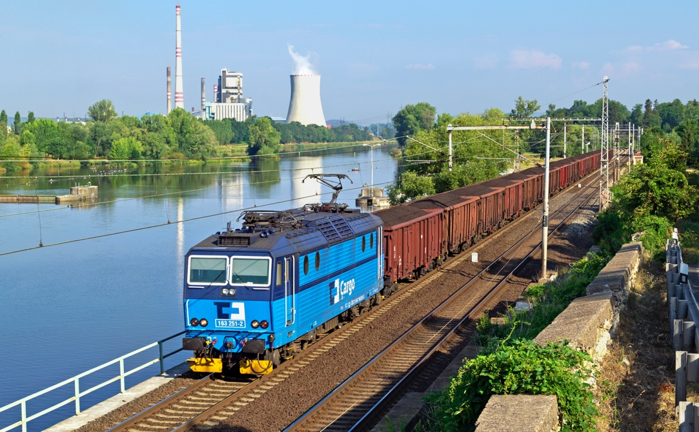
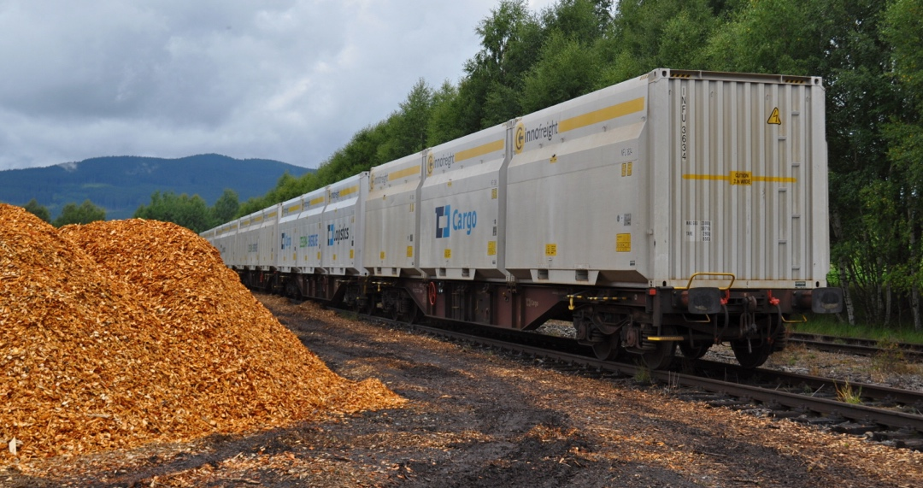
Železniční dopravní trh - situace
  ÚBYTEK TRADIČNÍCH KOMODIT
    dekarbonizace má vliv zejména na přepravy související s energetikou a teplárenstvím
      hnědé uhlí: 2022 10,6 mil. tun
          2023 8,9 mil. tun
          2024 odhad 6,1 mil. tun
    omezování metalurgické výroby a těžkého strojírenství v Evropě
  POTENCIÁL NOVÝCH KOMODIT
    biomasa a tuhá alternativní paliva do elektráren a tepláren
    komunální odpady
    stavební sutě a materiály z rekultivací
  Úbytek tradičních komodit je mnohem rychlejší,
  než dokončení projektů na využití a přepravy nových komodit.
9

Slide 10
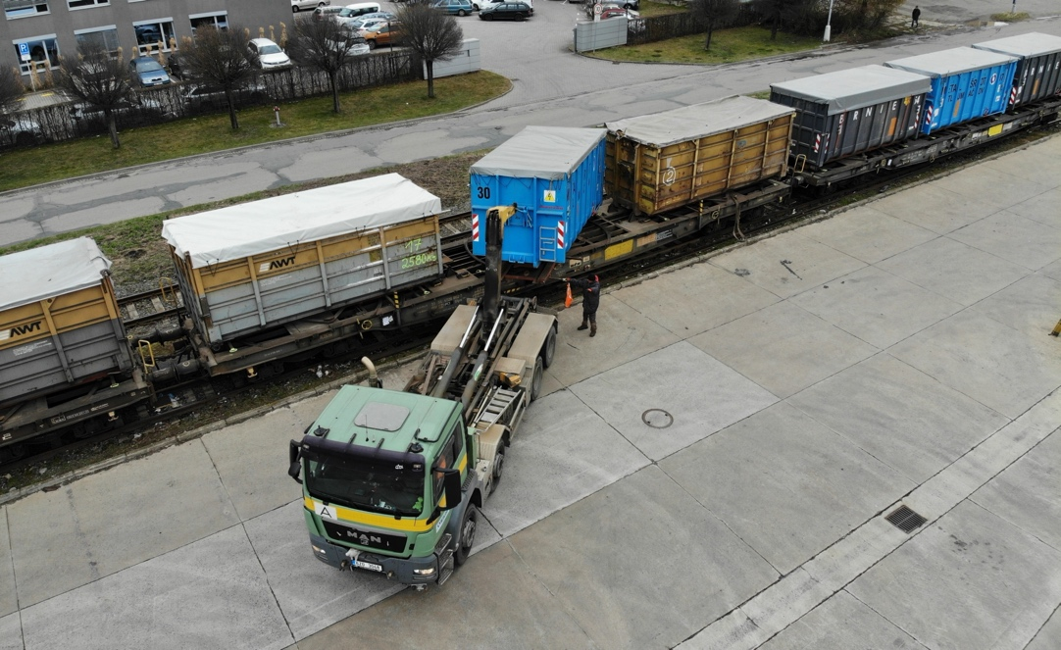
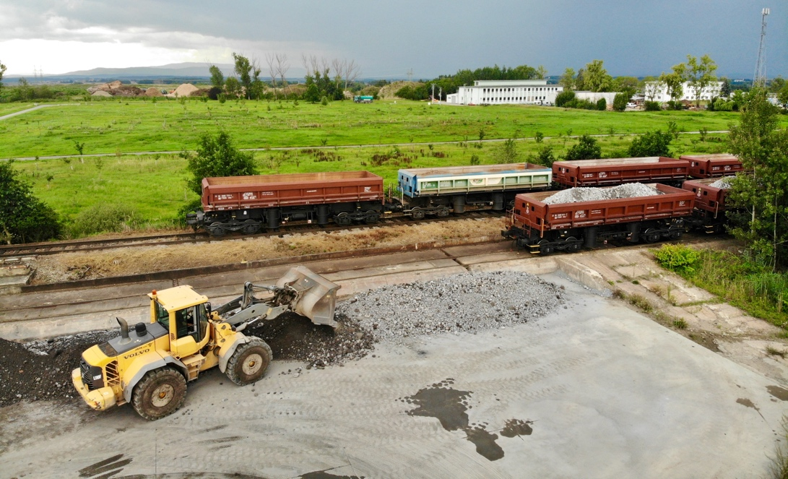
Nové komodity na železnici
  Teplárenská biomasa nebo štěpka
    přepravy do teplárny v Plzni již od roku 2011 (objem 15 – 30 tis. t ročně)
    technologie nástaveb Innofreight, využití systému JVZ, nakládka v celých jihozápadních Čechách
  Komunální odpad
    přepravy do SAKO Brno od roku 2017 (objem 13 tis. t ročně), přičemž roční produkce komunálního odpadu v ČR dosahuje cca 6 mil. t
    technologie odvalovacích kontejnerů ACTS, Innofreight
  Stavební odpady a sutě
    roční objem přeprav ČD Cargo dosahuje cca 300 tis. t
    technologie nástaveb Innofreight i běžných výsypných vozů
  Pro přepravy nových komodit lze použít stávající i nové technologie kombinující silnici a železnici a umožňující jednoduchou manipulaci se substrátem.
10

Slide 11
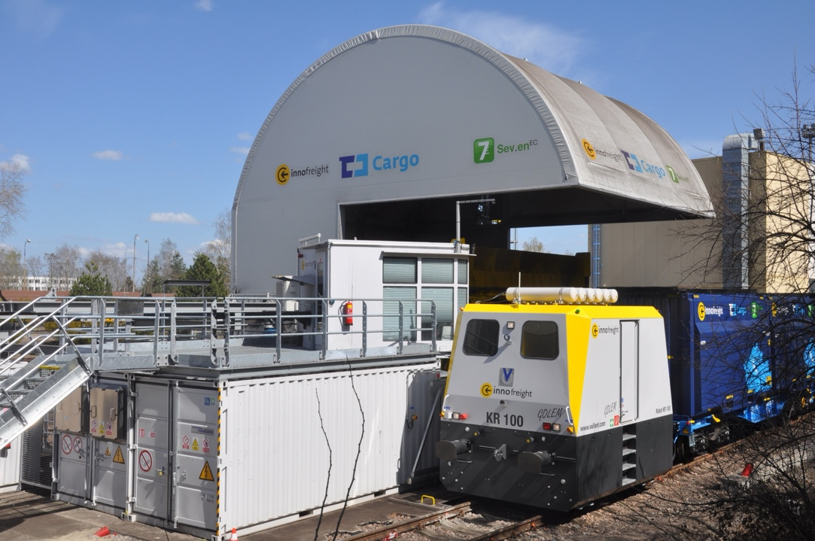
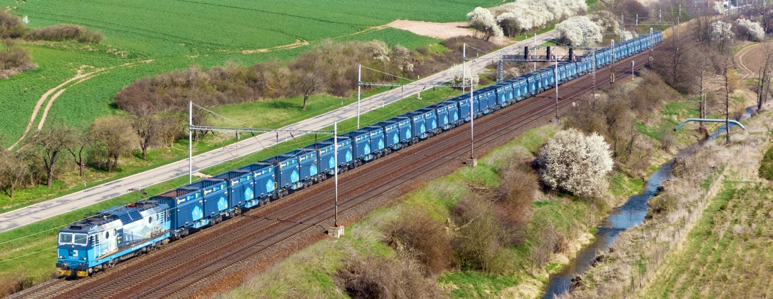
Transformační projekty v regionu
  Elektrárna Chvaletice
  dnes elektrárna spalující hnědé uhlí
  změna technologie v roce 2018 – výsypné vozy byly nahrazeny nástavbami Innofreight
  stejný objem zboží je přepravován menším počtem vlaků – úspora energie
  automatizovaná vykládka
  kapacitní železniční vlečka – úvahy o využití pro přepravy související s projektem Mangan Chvaletice (cirkulární ekonomika – vytěžení vytěženého)
  Elektrárna Opatovice
    dnes elektrárna spalující hnědé uhlí – přeprava rovněž v nástavbách Innofreight
    projekt na výstavbu ZEVO
    kapacitní železniční vlečka
11

Slide 12
www.cdcargo.cz
www.facebook.com/cdcargo.cz
www.twitter.com/CDCargo

